Slide 1
الوحدة الثالثة
آداب وواجبات

Slide 2
التواصل اللغوي

Slide 3
التواصل الشفهي
سرد قصة

Slide 4
أمور لابد من مراعاتها قبل التحدث:
الاستعداد للحديث وترتيب الأفكار.
أن يكون الحديث باللغة الفصحى اليسيرة.
الالتزام بالوقت المحدد للمتحدث.
النظر للجمهور والتفاعل معهم.
توظيف ما تعلمه في الوحدة من معارف وما اكتسبه من رصيد لغوي.

Slide 5
أولاً: سرد قصة استناداً إلى أحداثها المكتوبة.
أ - أرتب العبارات الآتية؛ لأكوِّن منها قصة كاملة:
2
سلمها السائق في قسم الشرطة.
تسلمها صاحبها من قسم الشرطة.
رفض السائق أن يأخذ مكأفاة من صاحبها.
وجد السائق حقيبة كبيرة مملوءة بالنقود.
شكر صاحب الحقيبة السائق لأمانته.
3
5
1
4

Slide 6
أولاً: سرد قصة استناداً إلى أحداثها المكتوبة.
ب – أحكي القصة لصفي بأسلوبي، وأضع لها عنواناً مناسباً.

Slide 7
أسرد حكاية (الحمامة المطوقة) بأسلوبي، وأستعين بالأحداث الآتية:
الغراب يراقب الصياد وهو يضع الشباك.
الحمام يأكل الحبَّ الذي في الشبكة.
الحمام يطير باتجاهات مختلفة للفرار من الشباك.
الحمامة المطوقة تقترح اقتراحاً جيداً للخروج من الشباك.

Slide 8
أسرد حكاية (الحمامة المطوقة) بأسلوبي، وأستعين بالأحداث الآتية:
الحمامة المطوقة تطير باتجاه الشمال والحمامات تتبعها في ذلك.
الحمامات تطير عالياً والصياد يحاول اللحاق بها.
الحمامة المطوقة تخبر زميلاتها عن صديقها الجرذ.
الجرذ يقرض الشبكة مبتدئاً بالحمامة المطوقة.

Slide 9
ثانياً: سرد قصة استناداً إلى مشاهد مصورة.

Slide 10
الهدهد والنملة

Slide 11
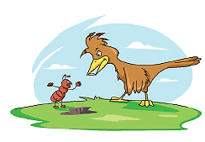
1- أتأمل مضمون الصور، ثم أتعاون مع من بجانبي في تكوين أحداث القصة بالإجابة عن الأسئلة:
1- ماذا يأكل الهدهد؟
2- ماذا فعلت النملة؟
3- بم شعرت النملة عندما سرق الهدهد حبة القمح؟
القمح
تشاجرت مع الهدهد
شعرت بالغضب ودافعت عن غذائها

Slide 12
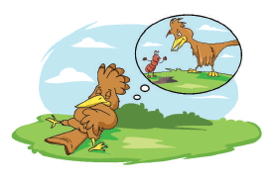
1- أين نام الهدهد؟
2- ممَّ كان يعاني؟
3- فيم فكر؟
4- ما سبب مرضه؟
في أرض الحديقة
من التعب
فكر في شجاره مع النملة
لأنه أكل طعام النملة بدون حق

Slide 13
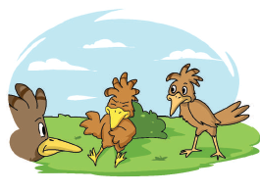
1- لم اجتمعت الهداهد في منزله؟
2- ماذا حكى لهم الهدهد؟
3- ماذا فعلت الهداهد لمساعدته؟
لزيارة صديقهم المريض
حكى لهم الذي فعله للنملة
ذهبت لتجمع الطعام للنملة

Slide 14
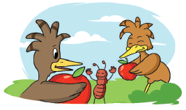
1- إلى أين طارت الهداهد؟
2- ما الذي تحمله الهداهد؟
3- كيف قابلتهم النملة؟
لزيارة النملة
تحمل طعام للنملة
قابلتهم بالترحيب

Slide 15
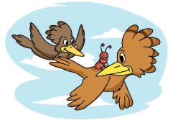
1- لماذا حملت الهداهد النملة على أجنحتها؟
2- لم ذهبت النملة لزيارة الهدهد؟
لتأخذها إلى مكان الهدهد
لأنه مريض

Slide 16
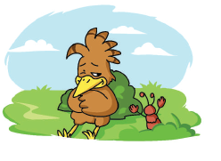
1- ماذا طلب الهدهد من النملة؟
2- بم دعت النملة للهدهد المريض؟
أن تسامحه على ما فعله
دعت له بالشفاء

Slide 17
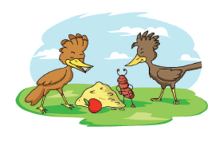
1- ماذا تفعل النملة مع الهداهد؟
2- كيف انتهت القصة؟
تتناول الطعام معهم
انتهت القصة بتصالح الجميع وعاشوا في سعادة

